Slide 1
Elteknik och ellära
YH · 45 p
Fartyg och automation
M01
M02
M03
M04
M05
M06
M07
M08
M09
M10
M11
M12
M01
Elsäkerhet
V1
Vecka 1
01

Slide 2
M01
Elsäkerhet
V1
Vecka 1
Modul M01 Elsäkerhet
Station V1 · Vecka 1
M01
Elsäkerhet
V1
Vecka 1
02

Slide 3
M01
Elsäkerhet
V1
Vecka 1
Stötväg
1
Ström genom kroppen: en väg in, en väg ut
2
Ofta skrov
3
Fukt gör höljet till ledare
M01
Elsäkerhet
V1
Vecka 1
03

Slide 4
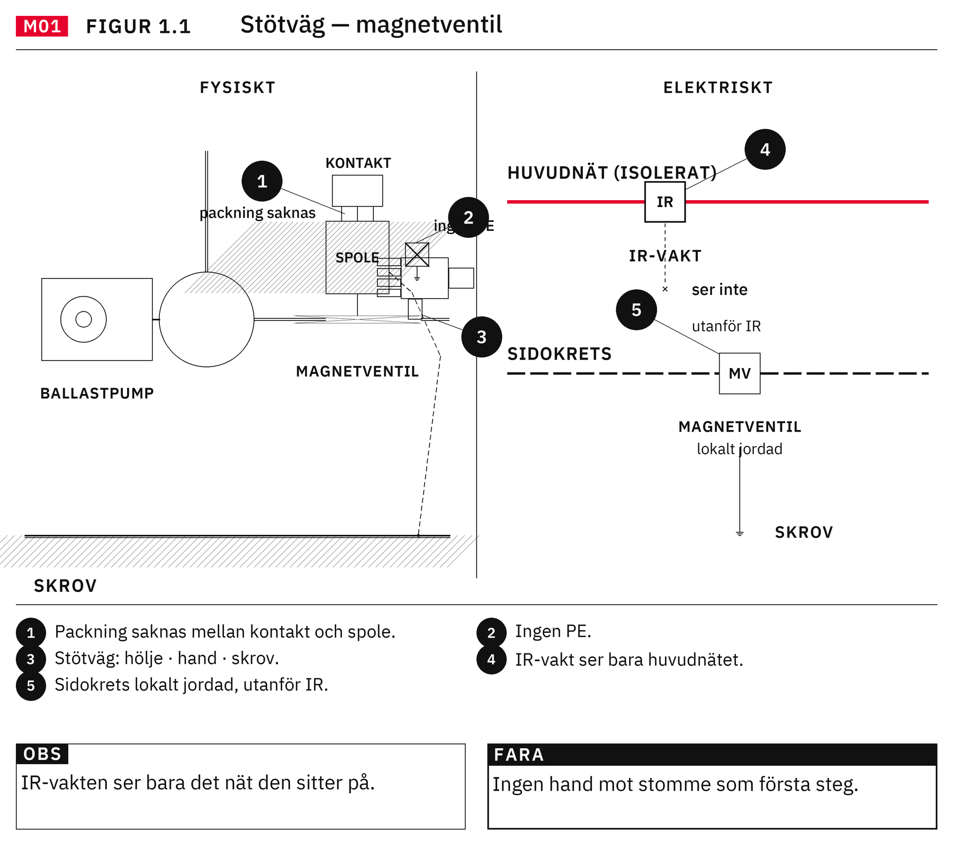
M01
Elsäkerhet
V1
Vecka 1
Legend
1
Packning saknas mellan kontakt och spole.
2
Ingen PE.
3
Stötväg: hölje · hand · skrov.
4
IR-vakt ser bara huvudnätet.
5
Sidokrets lokalt jordad, utanför IR.
M01
Elsäkerhet
V1
Vecka 1
04

Slide 5
M01
Elsäkerhet
V1
Vecka 1
OBS och FARA
OBS
IR-vakten ser bara det nät den sitter på.
FARA
Ingen hand mot stomme som första steg.
M01
Elsäkerhet
V1
Vecka 1
05

Slide 6
M02
Isolering
V2
Vecka 2
Modul M02 Isolering
Station V2 · Vecka 2
M02
Isolering
V2
Vecka 2
06

Slide 7
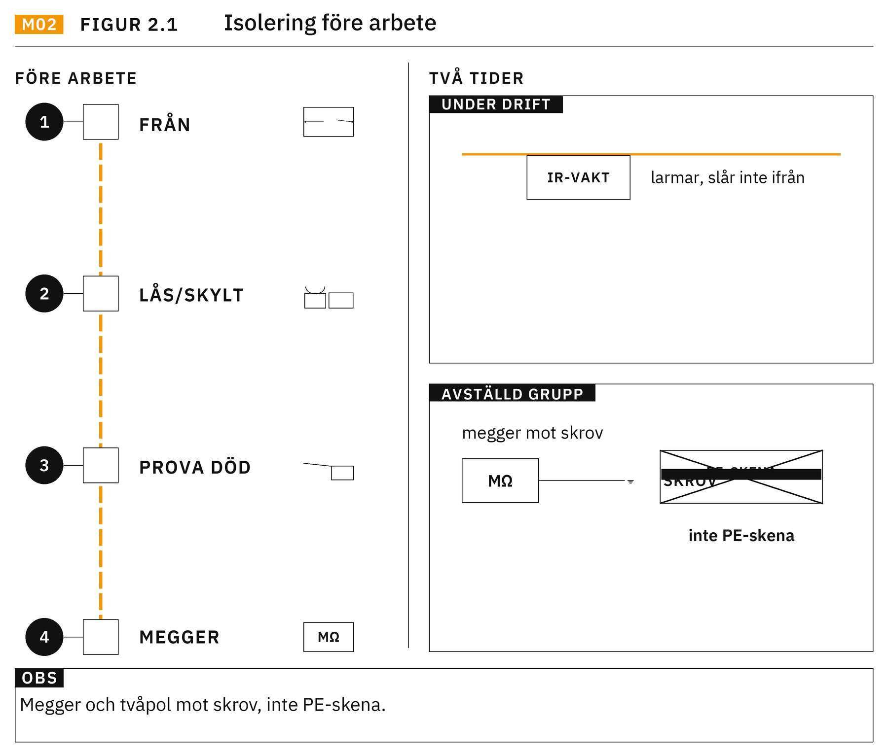
M02
Isolering
V2
Vecka 2
Legend
1
FRÅN
2
LÅS/SKYLT
3
PROVA DÖD
4
MEGGER
M02
Isolering
V2
Vecka 2
07

Slide 8
M01
Elsäkerhet
V1
Vecka 1
Två spår
Elektriker
Ingenjör
Leta inte JFB.
Läckagesökning är elarbete när komponenten kan vara spänningssatt.
M01
Elsäkerhet
V1
Vecka 1
08

